Slide 1

Programa de Dotados y Talentosos
Dr. Sabrina Early
GT Coordinator
Notes:
Jennifer Moncada GT Coordinator
Provide information on what GT is and how the testing process will work for this school year.

Slide 2


¿Qué significa Dotados y Talentosos?
El estado de Texas define a un estudiante superdotado como un niño o joven que se desempeña o muestra el potencial de desempeñarse a un nivel de logro notablemente alto en comparación con otros de la misma edad, experiencia o entorno. Estos estudiantes:
Mostrar capacidades de alto desempeño en un área intelectual, creativa o artística.
Poseer una inusual capacidad de liderazgo.
Sobresalir en un campo académico específico.
Notes:
These students are very creative using unique ways.
They tend to show leadership skills within the areas they are stronger and can tend to help others understand things in different way than they might have been taught.
They many seem to be strong within specific subject areas and/or are very artistic.

Slide 3


¿A quién servimos?
Los grados
Kinder (a partir del 1 de marzo una vez identificado)
hasta el 12.
https://en.wikipedia.org/wiki/Goal
Notes:
Once testing has been completed Kinder students will being served no later than March first.
This year all grade levels of out gifted and Talented students are being served within all their core classes, Therefore once identified with parent permission, these students will start being as well.

Slide 4




RE
FER
I
R
¿QUIÉN PUEDE REFERIR?
  Padre/Tutor
  Maestro
  Miembro de la comunidad
¿CÓMO PUEDO REFERIR?
Utilice el siguiente enlace para obtener una copia impresa, escanee el código QR o utilice el enlace al formulario de Google, o puede recoger un formulario de
referencia impreso en cualquier oficina del
campus o imprimirlo desde el enlace a
continuación.
RCISD GT-Referral-Form 2025-2026
¿CUÁNDO PUEDO REFERIR?
Puede recomendar a un estudiante en cualquier momento durante el año.
¿CUÁNDO TERMINARÁ EL TIEMPO DE REFERENCIAS?
El período para las pruebas durante el año escolar se cerrará el 31 de enero de 2025. Cualquier referencia recibida después de esta fecha se reservará para las pruebas del siguiente año escolar.

Slide 5

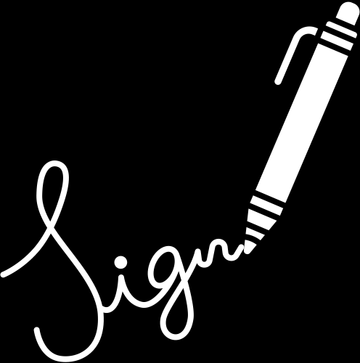
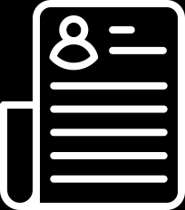
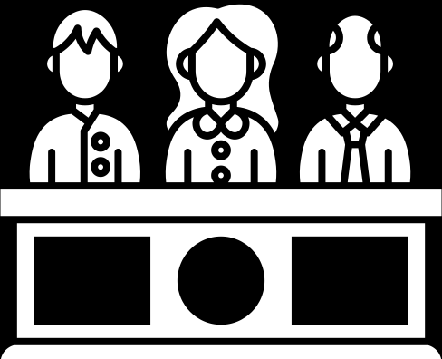
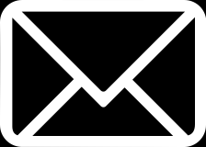
¿CUÁL ES EL
proceso de prueba?
PERMISO
EVALUACIÓN
COMISIÓN
NOTIFICACIÓN
Se utiliza un perfil de estudiante para identificar y reflejar un mínimo de tres (3) criterios utilizados en la evaluación. Los criterios utilizados serán una combinación de instrumentos cualitativos y cuantitativos.
La comisión revisa el perfil del estudiante mediante un proceso ciego (sin nombre). Con base en los datos presentados, la comisión utiliza una rúbrica para determinar las calificaciones de cada estudiante y se toma una decisión.
Luego se notifica al padre/tutor de la decisión de la comisión . Si el estudiante califica, entonces se obtiene un permiso por escrito antes de que puedan comenzar los servicios.
Obtener el permiso de los padres/tutores antes de que comiencen las pruebas.

Slide 6
¿Cuáles son los criterios utilizados en la evaluación?
Se utiliza un perfil de estudiante para identificar y reflejar un mínimo de tres (3) criterios utilizados en la evaluación. Los criterios utilizados serán una combinación de instrumentos cualitativos y cuantitativos y podrán incluir:
Prueba de logros como la Prueba IOWA y otras pruebas de logros que se consideren apropiadas para el estudiante;
Prueba de habilidades escolares, como la Prueba de habilidades no verbales de Naglieri (NNAT3), la Prueba de habilidades cognitivas (CogAT) y otras pruebas de habilidades escolares que se consideren apropiadas para el estudiante;
Evaluación de pensamiento divergente, como la Prueba de Pensamiento Creativo de Torrance, el Paquete de Evaluación Creativa (CAP) y otra evaluación de pensamiento divergente que se considere apropiada para el estudiante;
Calificación de maestros/padres: escalas para identificar estudiantes superdotados/talentosos (SIGS), las escalas de calificación de maestros Renzulli-Hartman, los inventarios de percepción de Slocumb-Payne y otras escalas de calificación que se consideren apropiadas para el estudiante
Notes:
3 of these are online and are scored through the testing system. We will use the IOWA,
The CogAt, and several versions of the NNAT3/NGat depending on grade level as well.
As well as the Torrance test of creativity and parent/teacher surveys. This may seems like a lot of testing but it allows the committee to see all areas each student might excel in that could qualify them.

Slide 7

A través de un proceso ciego (sin nombres), los miembros de la comisión revisan el perfil de cada estudiante nominado. Se utiliza la misma rúbrica para cada perfil para determinar sus calificaciones.
Comisión
Notes:
The committee will not see the name of the student to prevent any biases and they will use the same rubric for all students.

Slide 8
Con base en los datos de cada estudiante y la guía del Manual para Dotados y Talentosos, se toma una decisión para cada nominado. Luego se notifica a los padres/tutores de la decisión de la comisión.
Notificación

Slide 9

Recursos Adicionales
Roscoe CISD
Gifted and Talented Handbook
https://www.roscoe.esc14.net/page/open/1066/0/2024-2025%20%20GT%20Handbook.docx.pdf
Texas State Plan for
Gifted and Talented
https://tea.texas.gov/academics/special-student-populations/gifted-and-talented-education/v2-gt-state-plan-2024.pdf English
https://tea.texas.gov/academics/special-student-populations/gifted-and-talented-education/v2-gt-state-plan-2024-spanish.pdf Spanish
Notes:
Here are additional resources with information. Our Roscoe Collegiate ISD Hand Book that was adopted this year as well as the Texas state plan for gifted and talented.

Slide 10
¡Gracias!
Dr. Sabrina Early
GT Coordinator
325-766-3327
searly@roscoe.esc14.net
Notes:
If you have any additional questions please feel free to email and/or contact your local campus, we will all be happy to help in any way we can.
I know we all are looking forward to the rest of this school year. And it is always a great day to be at Roscoe Collegiate ISD. Thank you for your time.

